Slide 1
Подходы к разработке заданий по оценке естественно-научной грамотности обучающихся
Грикупелис Светлана Анатольевна
Гимназия №49

Slide 2
Международное исследование качества образования PISA
PISA –переводится как «Международная программа по оценке образовательных достижений учеников».

Slide 3
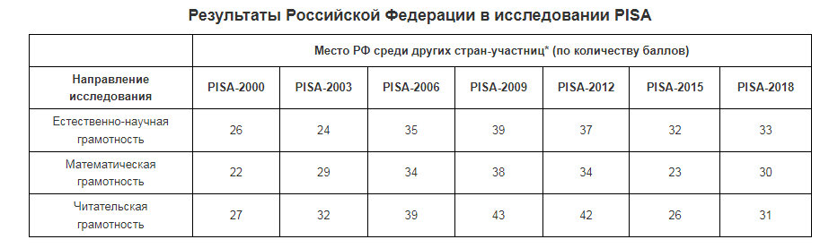
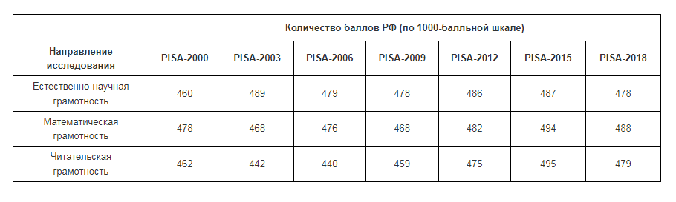
Задания PISA – нетипичны, т.е. их решение сложно однозначно описать и получить доступ к заученному алгоритму. Это одна из причин их трудности для российских учащихся.

Slide 4
Ученики школ должны быть начитанными, эрудированными и способными применять свои знания во взрослой жизни.
Чтобы оценить уровень школьного образования, в России и других странах планируется провести глобальный опрос «Пиза-2022».
В России эту программу реализует бюджетное учреждение ФИОКО – Федеральный институт оценки качества образования.
https://fioco.ru

Slide 5
МИНИСТЕРСТВО ПРОСВЕЩЕНИЯ РОССИЙСКОЙ ФЕДЕРАЦИИ
ИНСТИТУТ СТРАТЕГИИ РАЗВИТИЯ ОБРАЗОВАНИЯ
РОССИЙСКОЙ АКАДЕМИИ ОБРАЗОВАНИЯ
Естественнонаучная грамотность – ее можно воспринимать как способность человека к активной гражданской позиции в естественных науках, увлечению идеями естественнонаучных областей.
Важно, чтобы человек понимал и мог объяснить явления, интерпретировал доказательства и данные, мог планировать и оценивать исследования, принимал участие в обсуждении проблем, наиболее актуальных в мировом масштабе.

Slide 6
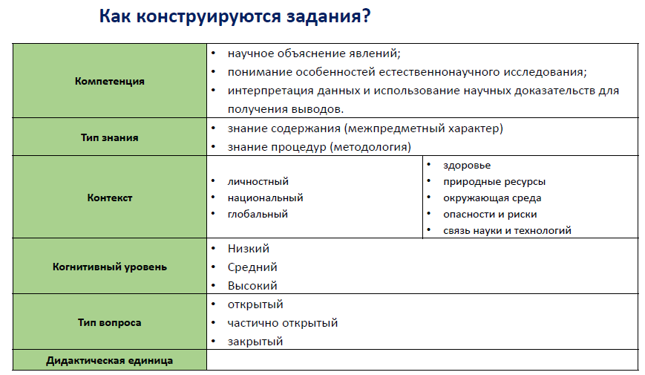

Slide 7
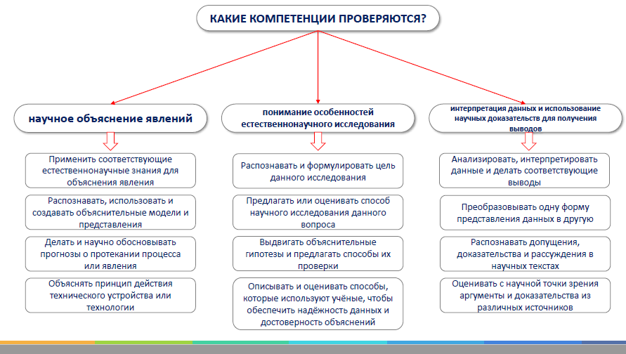

Slide 8
Каждая из компетентностей, оцениваемых в задании, может демонстрироваться на материале научного знания следующих типов:
Содержательное знание, знание научного содержания, относящегося к следующим областям:
Процедурное знание, знание разнообразных методов, используемых для получения научного знания, а также знание стандартных исследовательских процедур.
«Физические системы»
«Живые системы»
«Наука о Земле и Вселенной».

Slide 10
Контекстом можно назвать тематическую область, к которой относится
описанная в задании проблемная ситуация.
в PISA проблемная ситуации
группируются по следующим контекстам:
здоровье
окружающая среда
связь науки и технологий
опасности и риски
природные ресурсы
личностном (связанном с самим учащимся, его семьей, друзьями),
местном/национальном (связанном с проблемами данной местности или страны)
глобальном (когда рассматриваются явления, происходящие в различных уголках мира)

Slide 11
Единый для 7–9-х классов блок «Знание процедур», в котором можно выделить две составляющие:
1.Знание о различных методах научного познания
(наблюдение, измерение, опыт, моделирование, гипотеза)
2. Приёмы проведения исследований и обработки данных (выбор оборудования, способы увеличения точности измерений и т.д.).

Slide 12
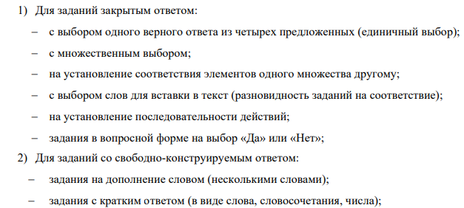
Тип вопроса

Slide 13
низкий уровень.
Задания низкого уровня сложности рассчитаны на распознавание фактов, терминов, принципов или понятий, нахождение информации
на графике, диаграмме, схеме или в таблице и т.п. и требуют, как правило, выполнения одношаговой процедуры;
2) средний уровень.
Задания среднего уровня предполагают применение и использование знаний для описания или объяснения явлений и процессов, выбора методологических приёмов, планирование процедуры из двух и более шагов, формулирование простых выводов или интерпретацию данных, представленных в различных графических формах;
3) высокий уровень.
Задания высокого уровня рассчитаны на интеграцию знаний
из различных областей естествознания, анализ нескольких источников информации, обобщение и оценку аргументов, формулировку выводов на базе интеграции нескольких источников.

Slide 14

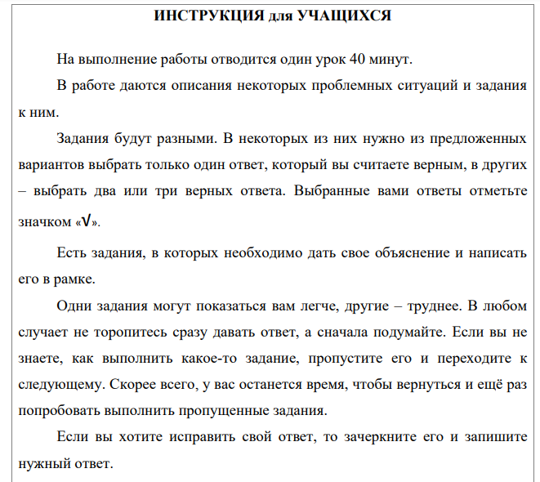

Slide 15
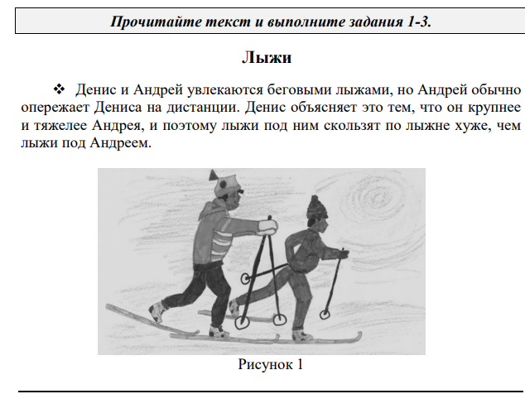
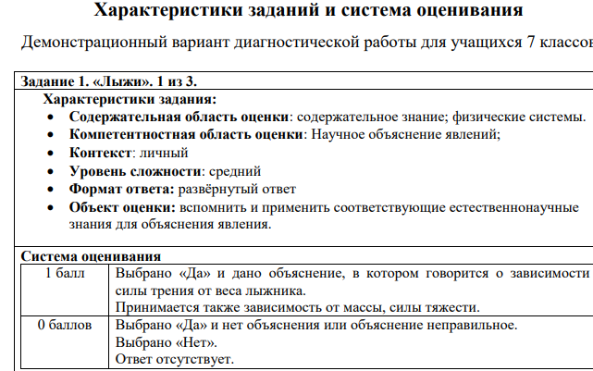
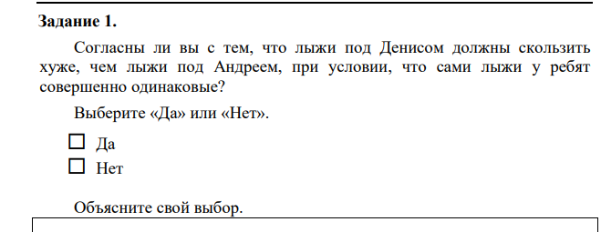
http://skiv.instrao.ru/support/demonstratsionnye-materialya/estestvennonauchnaya-gramotnost.php

Slide 16
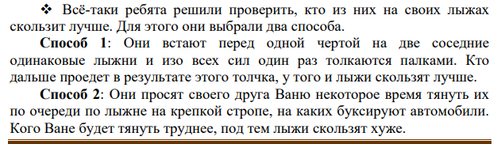
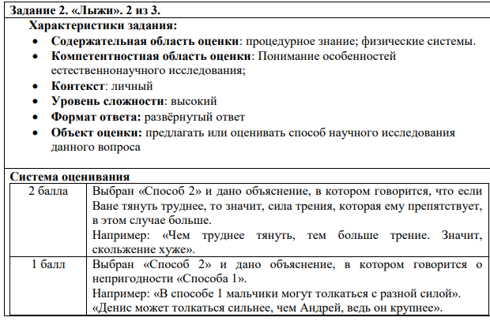
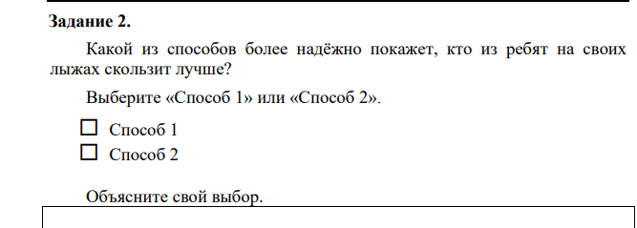

Slide 17
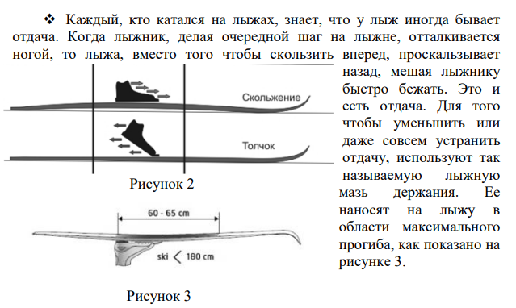
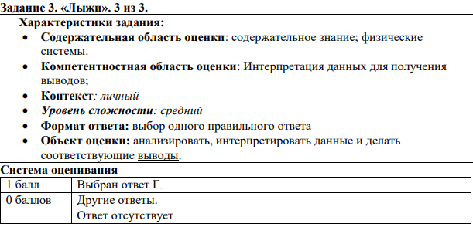
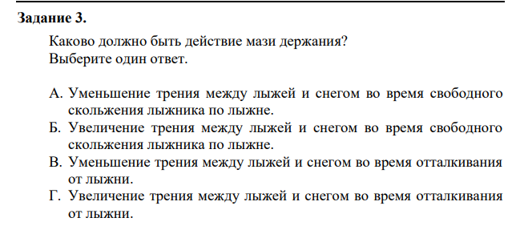

Slide 18
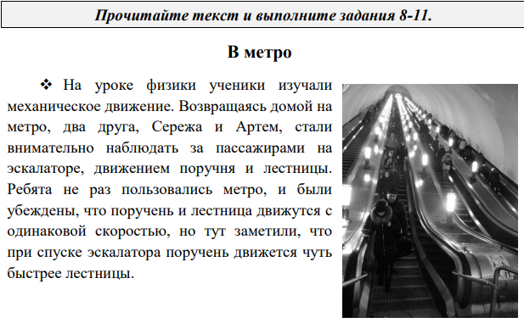
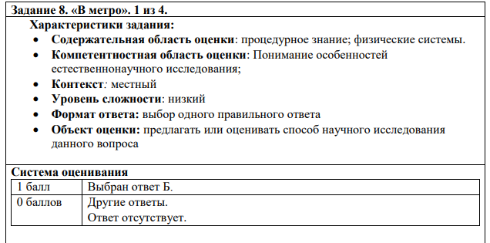
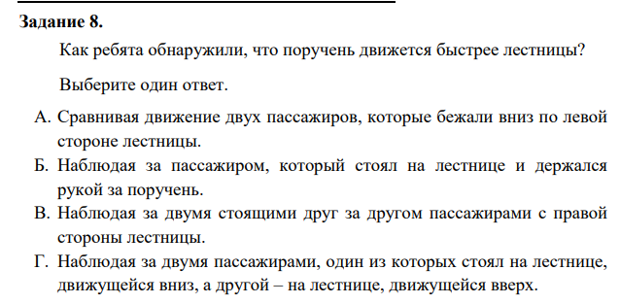

Slide 19
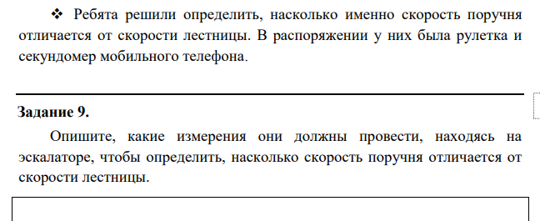
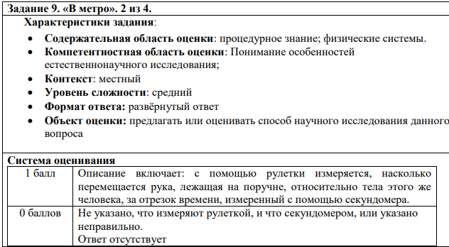

Slide 20
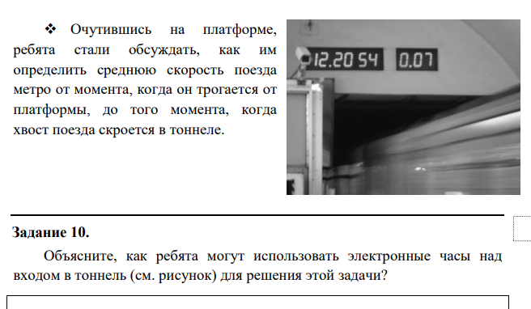
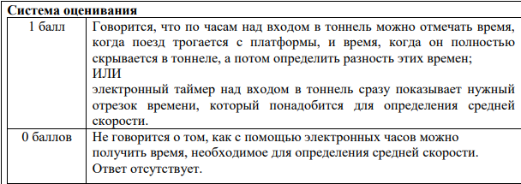
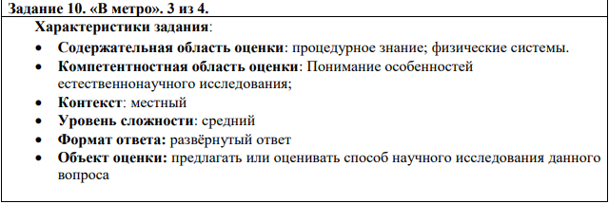

Slide 21
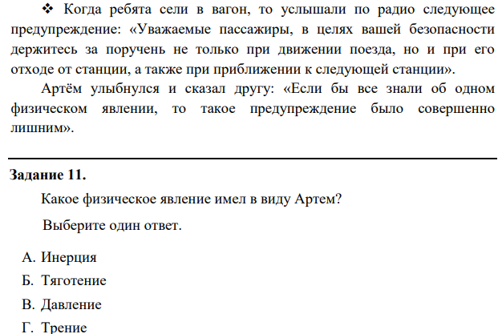
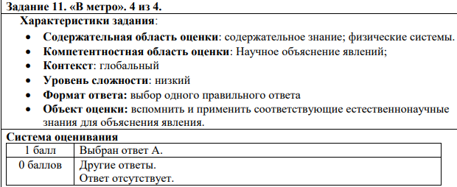

Slide 22
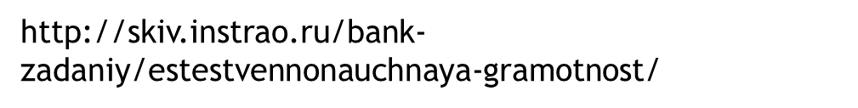
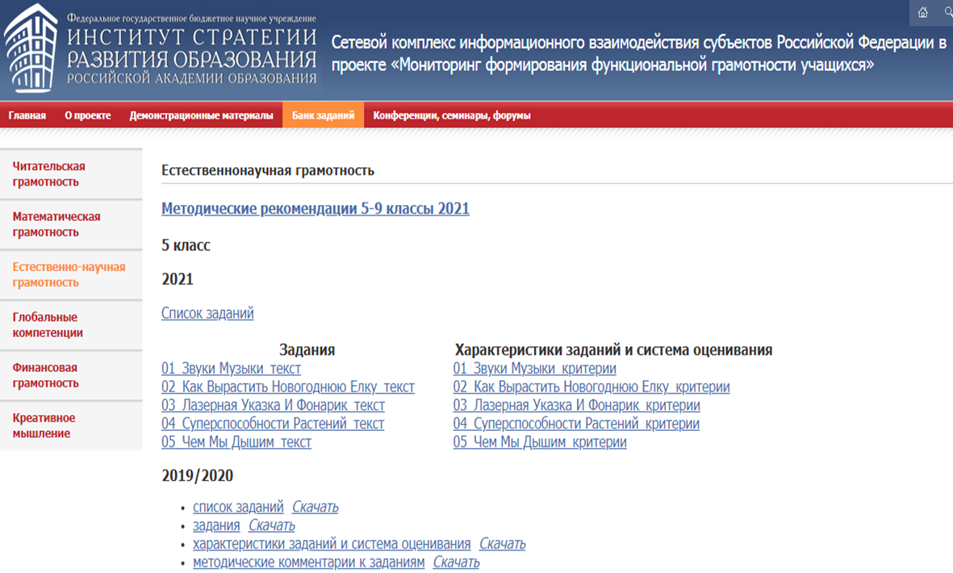

Slide 23
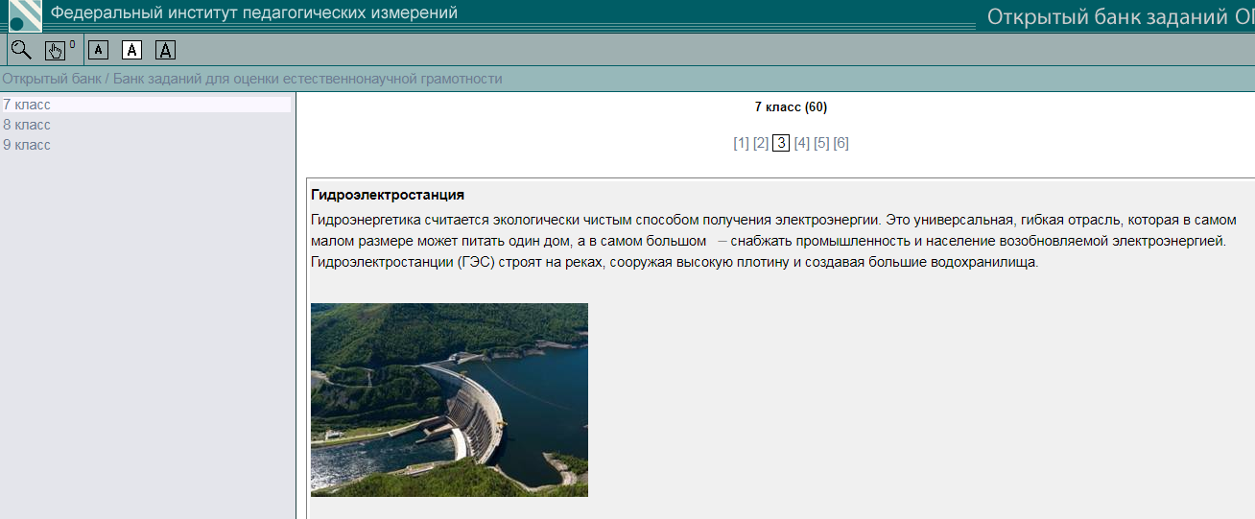
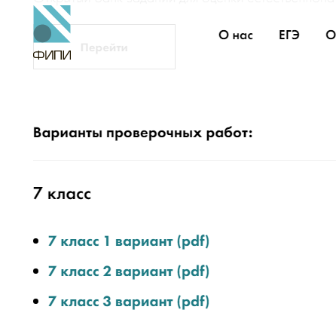
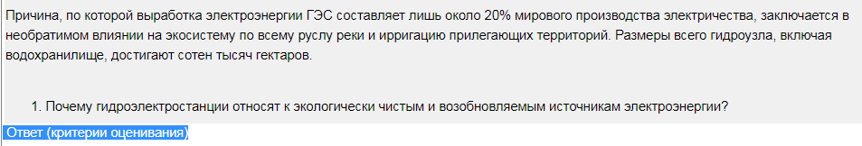
https://fipi.ru/otkrytyy-bank-zadaniy-dlya-otsenki-yestestvennonauchnoy-gramotnosti

Slide 24
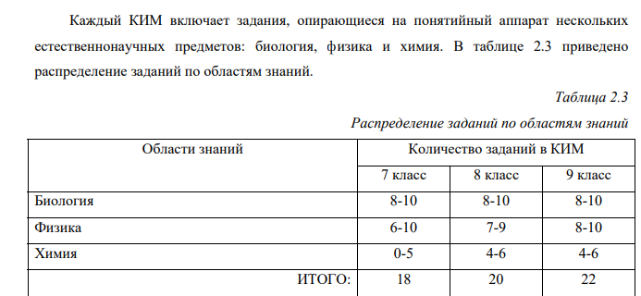
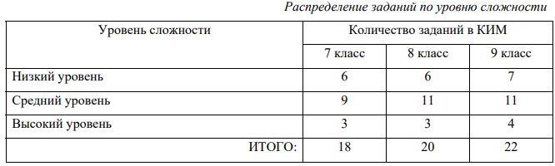
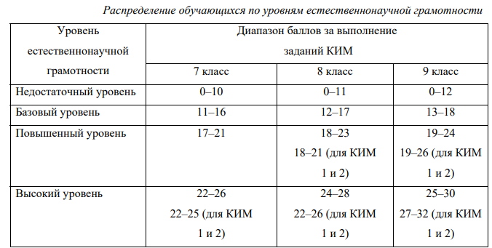

Slide 25
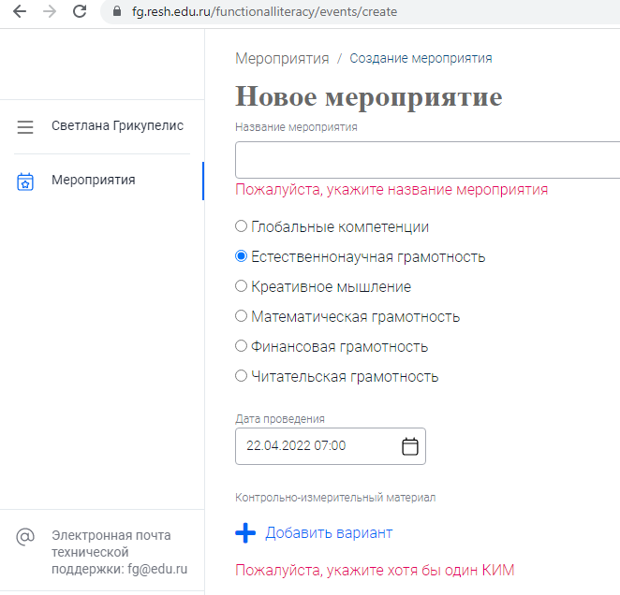
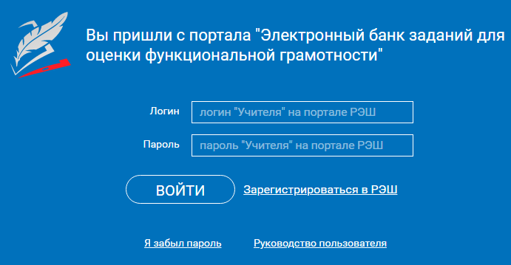
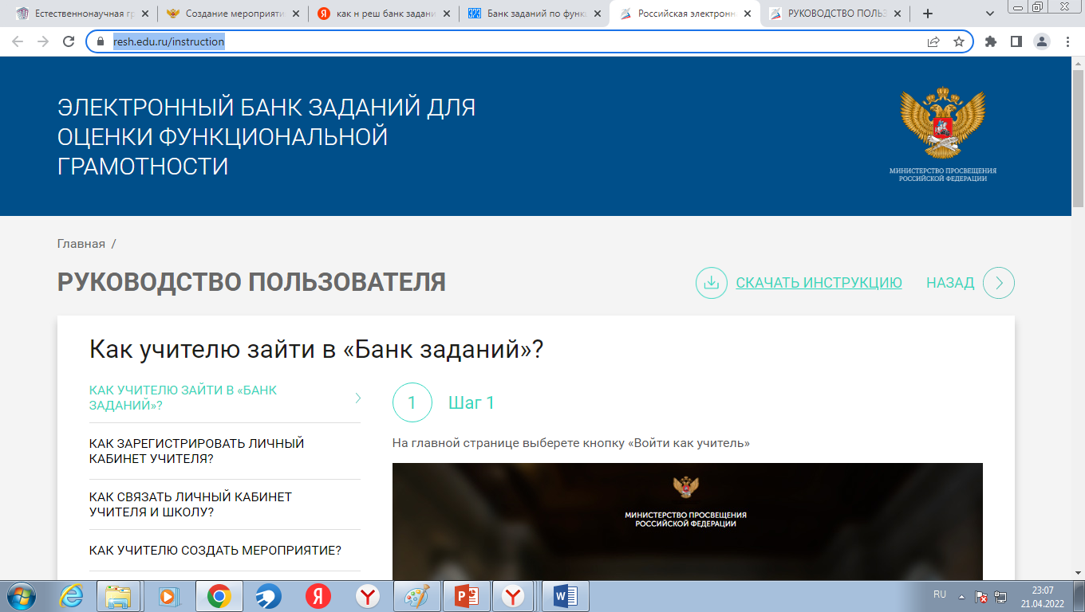
Электронный банк заданий для оценки ФГ https://fg.resh.edu.ru
https://resh.edu.ru/instruction

Slide 26

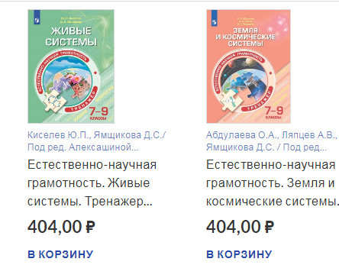

Slide 27

Функциональная грамотность -
о чем еще не сказано
12 апреля 2022
Маргарита Витальевна Кузьмина,
кандидат педагогических наук,
доцент ИРО Кировской области
Notes:
Мультимедиа - означает "много средств". Сегодня педагогу нужно умело оперировать интерактивными, облачными, сетевыми, мобильными средствами и технологиями. Разобраться в этом не так и сложно, если освоить базовые приемы работы, а топом творчески их применять в новых условиях. Попробуем вместе и у нас всё получится.

Slide 28
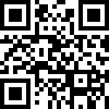
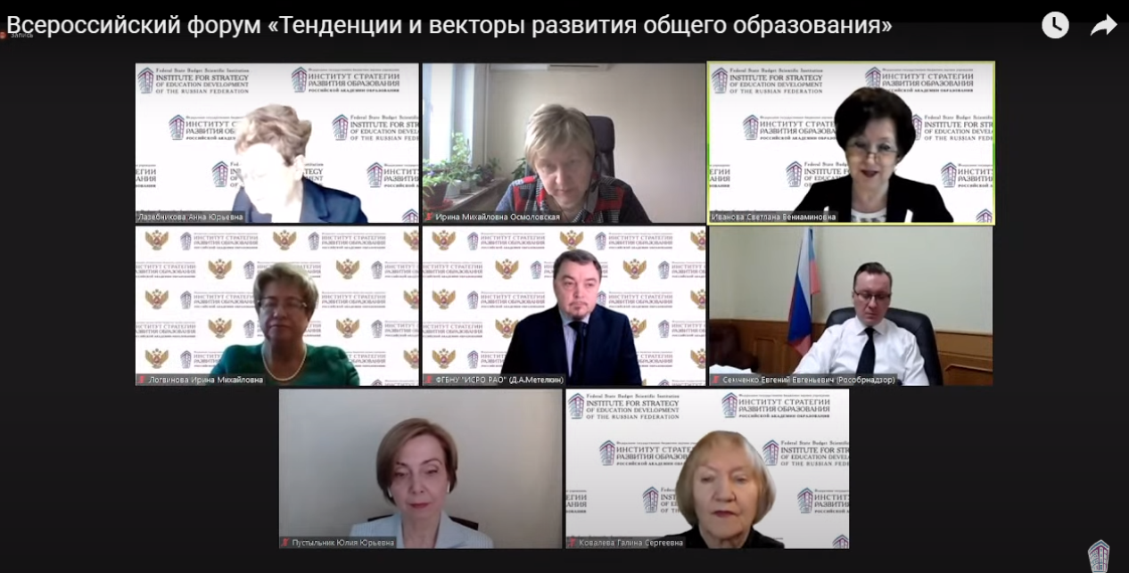
Повышение функциональной грамотности обучающихся
«Тенденции и векторы развития общего образования», Всероссийский форум, ФГБНУ «Институт стратегии развития образования РАО»
по поручению Министерства просвещения Российской Федерации
Пленарная сессия «Научно-методическое обеспечение
введения обновленных ФГОС общего образования» 16.12.2021
https://youtu.be/OA2RCLc3EbU

Slide 29
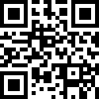

Повышение функциональной грамотности обучающихся
Международная научно-практическая конференция
«От научных исследований к образовательной политике»,
ноябрь 2021 https://youtu.be/62mwMxvskJY

Slide 30
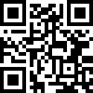
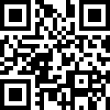
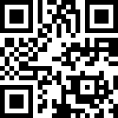
Повышение функциональной грамотности обучающихся
Семинар по функциональной грамотности ФГБНУ «ИСРО РАО» https://youtu.be/itaO1AAykQg
Организация и проведение апробации по ФГ (Г.С. Ковалева) https://youtu.be/N7mKUcghjb8
Формируем ФГ на уроках и во внеурочной деятельности
(«Просвещение» и «ЯКласс») https://youtu.be/wk9OTygnWxs
Электронный банк заданий для оценки ФГ https://fg.resh.edu.ru

Slide 31
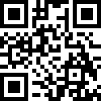
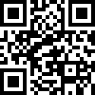
Марафон функциональной грамотности
Марафон функциональной грамотности с участием ведущих мировых ученых и экспертов в сфере образования. Основные темы - ключевые навыки XXI века, вопросы их формирования и развития.
Организаторы: Министерство просвещения Российской Федерации и Академия Минпросвещения России.
Сайт https://apkpro.ru/deyatelnostakademii/marafonfunktsionalnoygramotnosti
Видео https://clck.ru/epYka

Slide 32
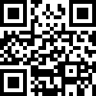
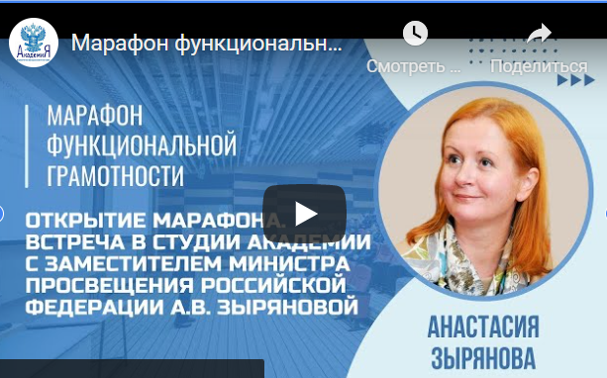
Марафон функциональной грамотности
Встреча в Академии Минпросвещения с заместителем
Министра просвещения Российской Федерации А.В. Зыряновой
(Ведущий: П.В. Кузьмин, и.о. директора ФГАОУ ДПО
«Академия Минпросвещения России», Т.В. Суханова, и.о.
директора ФГБНУ «ИСРО РАО») https://youtu.be/6W0mjzGcYhY

Slide 33
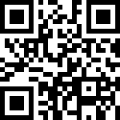
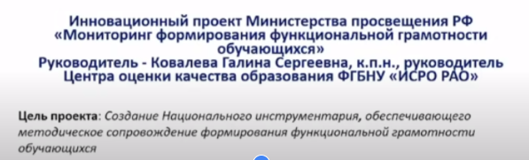
Повышение функциональной грамотности обучающихся
Национальный инструментарий и технологии формирования функциональной грамотности школьников
(Г.С. Ковалева, ФГБНУ «Институт стратегии развития образования Российской академии образования», Т.В. Расташанская,
ФГАОУ ДПО «Академия Минпросвещения России») https://youtu.be/18v8niFNrAU

Slide 34
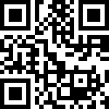

Повышение функциональной грамотности обучающихся
Формирование навыков 21 века
(Т.В. Черниговская, д.биол.наук, д.филол.наук, профессор СПбГУ,
член-корреспондент РАО, В.А. Фертман, ФГАОУ ДПО
«Академия Минпросвещения России»
https://youtu.be/6G1126evukM

Slide 35


Повышение функциональной грамотности обучающихся
Практико-ориентированные задания как средство развития функциональной грамотности (О.А. Решетникова, директор
ФГБНУ «ФИПИ», П.В. Кузьмин, и.о. директора ФГАОУ ДПО
«Академия Минпросвещения России», Т.В. Расташанская,
ФГАОУ ДПО «Академия Минпросвещения России») https://youtu.be/PxBKHdCU-Hk

Slide 36


Повышение функциональной грамотности обучающихся
Успеваемость и неуспеваемость: почему дети испытывают
трудности в обучении (Е.И. Исаев, зав. кафедрой педагогической психологии имени профессора, В.А. Гуружапова МГППУ,
д.психол.н., профессор) https://youtu.be/8UPQQnRoePY

Slide 37


Повышение функциональной грамотности обучающихся
Организация методической работы по формированию
функциональной грамотности в образовательной организации
(Е.А. Есина, проректор ГАУДПО Липецкой области «Институт
развития образования», И.И. Тараданова, ФГАОУ ДПО
«Академия Минпросвещения России»)
https://youtu.be/Owm8vziWXCU

Slide 38


Повышение функциональной грамотности обучающихся
Дискуссионный клуб (Е.Л. Ерохина, д.п.н., профессор кафедры
риторики и культуры речи МПГУ, Т.Н. Владимирова, д.п.н.,
профессор кафедры журналистики и медиакоммуникаций
Института журналистики, коммуникации и медиаобразования
МПГУ https://youtu.be/VuUa2HTsnJA

Slide 39
Повышение функциональной грамотности обучающихся
Организация методической работы по формированию
функциональной грамотности в образовательной организации
(Е.А. Есина, проректор ГАУДПО Липецкой области «Институт
развития образования», И.И. Тараданова, ФГАОУ ДПО
«Академия Минпросвещения России»)
https://youtu.be/Owm8vziWXCU

Slide 40
Повышение функциональной грамотности обучающихся
Дискуссионный клуб (Е.Л. Ерохина, д.п.н., профессор кафедры
риторики и культуры речи МПГУ, Т.Н. Владимирова, д.п.н.,
профессор кафедры журналистики и медиакоммуникаций
Института журналистики, коммуникации и медиаобразования
МПГУ https://youtu.be/VuUa2HTsnJA

Slide 41


Повышение функциональной грамотности обучающихся
https://media.prosv.ru/fg/

Slide 42



Литература и информационные ресурсы
https://apkpro.ru
https://www.instrao.ru
https://edsoo.ru/Primernie_rabochie_progra.htm
https://media.prosv.ru/fg/

